Slide 1

תלוש השכר

Slide 2


תלוש השכר של חילן
חילן שמחה להציג בפניך את תלוש השכר שפותח על
מנת לאפשר לך התמצאות קלה יותר במידע המופיע על גבי התלוש, והבנה טובה יותר של מרכיבי השכר ואופן חישובו.
התלוש עוצב כך שיהיה גמיש יותר, מפורט יותר וקריא יותר.
מבנה התלוש החדש הנו דינאמי, ומותאם למידע המיועד לך.
התלוש מושתת על טבלאות המרכזות את הנתונים השונים לפי
נושאים ומשנות את גודלן באופן דינמי בהתאם לכמות המידע המוזן אליהן. .
בנוסף, מציג התלוש מידע רב ומפורט יותר בנוגע למרכיבי
השכר וזאת הודות למבנה החדש, לניצול האופטימאלי של שטח הנייר ולאפשרות ההדפסה על שני צדי הדף.
לכל נושא המוצג בתלוש מוקצית טבלה משלו, ולכל טבלה כותרת
וכותרת משנה המבהירות היטב את משמעות הטבלה ותוכנה.
לדוגמה: נושא הניכויים מוצג בחלוקה לפי סוגי הניכויים:
ניכויים למסים, ניכויים לקופות גמל, ניכויים להלוואות וכיו"ב.
התוצאה היא תלוש משכורת המציג לך, העובד, באופן ברור את
מרכיבי השכר ומקל על הבנת אופן חישובו על זכויותיך וחובותיך.

Slide 3
תלוש השכר של חילן
לנוחיותך, מוצג להלן תלוש שכר לדוגמה, המכיל הסבר על רכיבי התלוש ואופן הצגתם. תלוש המשכורת מורכב משלושה חלקים:
השליש העליון המכיל פרטים מזהים ותמצית הנתונים הכספיים
(ובפרט הנטו לתשלום)
מתחתיו גוף התלוש, המכיל שני טורים שבכל אחד מהם טבלאות אחדות בעלות מבנה גמיש:
הטור הימני, הרחב יותר, מכיל את פירוט התשלומים והניכויים
הטור השמאלי, הצר, מכיל נתונים אינפורמטיביים מגוונים
אורך כל טבלה משתנה מתלוש לתלוש, כך שיתאים בדיוק למידע שיש להציג בטבלה זו. טבלה שאין בה נתונים בתלוש מסוים לא תוצג בתלוש.

Slide 4
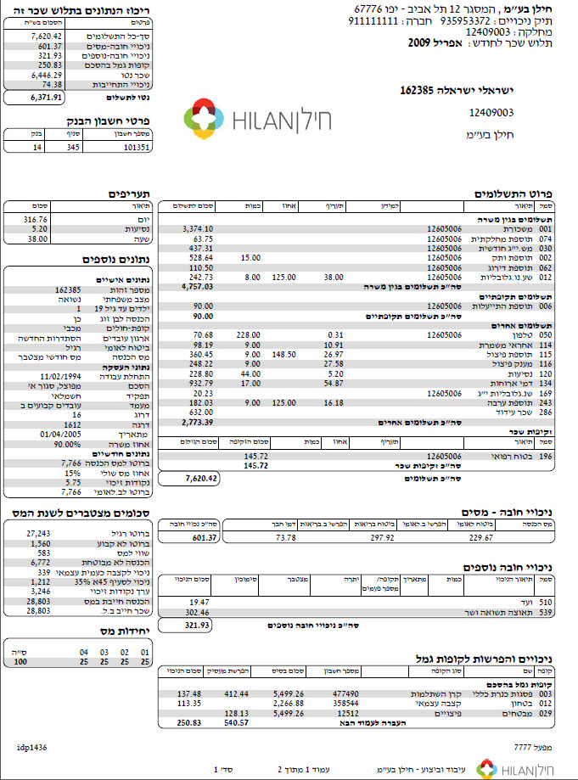

Slide 5
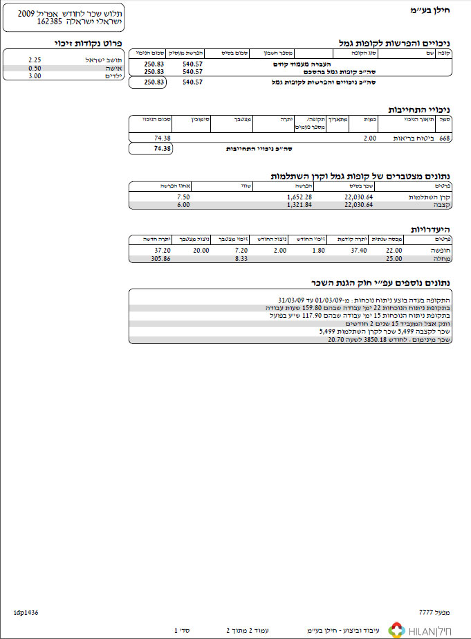

Slide 6
תודה!

Slide 7

שם מקום העבודה וכתובתו
שם התאגיד המעסיק את העובד, וכתובתו של תאגיד זה.

Slide 8
מספר תיק ניכויים של המעביד
מספר תיק הניכויים נחוץ בעת פנייה של העובד לפקיד
השומה, לשם קבלת אישור לתיאום מס.
מספר התאגיד הוא מספרו של המעביד ברשם החברות,
רשם העמותות וכדומה.

Slide 9
מחלקה
היחידה הארגונית שבה משובץ העובד.

Slide 10
חודש התשלום
החודש שבעדו משולמת משכורת זו.

Slide 11
שם העובד
מספר העובד, שם העובד, ופרטים מזהים נוספים.

Slide 12
מחלקה
היחידה הארגונית שבה משובץ העובד.

Slide 13
פירוט התשלומים
במשבצת זו מודפסים כל התשלומים ששולמו לעובד.
בכל שורה מודפסים סמל התשלום, תיאורו המלא, המילה "הפרשים" כאשר מדובר בהפרשים והתקופה בגינה שולמו ההפרשים, תעריף, אחוז הכפלה וכמות, כאשר יש כאלה (ניתן למנוע הדפסת הכמות במידת הצורך) והסכום לתשלום (כאשר מדובר בתשלום שניתן לעובד). אם מדובר בסכום שהוא לא לתשלום, הוא יודפס בטור חסר הכותרת (לפני "למס בלבד") שבמשבצת זו. בקצה השמאלי התחתון מוצג סה"כ התשלומים.

Slide 14
זקיפות שכר
בטבלה זו מוצג השווי לצורך מס של הטבות בשווה כסף שניתנו לעובד, כגון ארוחות, רכב צמוד וטלפון סלולרי. הפרשות המעביד לקופת גמל החורגות מהתקרה להפרשה פטורה ממס מוצגות אף הן בטבלה זו. הסכום יודפס בטור
"למס בלבד".

Slide 15
ניכויי חובה - מסים
בקטגוריית ניכויי החובה נכללים הניכויים הנובעים מהמקורות הבאים:
מהוראת חוק - מס הכנסה, ביטוח לאומי, ביטוח בריאות
מהסכם קיבוצי - דמי חבר בארגון עובדים, מס ארגון

Slide 16
ניכויים והפרשות לקופות גמל
בטבלה זו מוצגים ניכויים והפרשות לקופות גמל.
לכל קופה מוצגים הנתונים הבאים:
סמל הקופה
שם הקופה
מספר חשבון (כאשר קיים כזה)
סכום בסיס: גובה השכר שלפיו מחושבת ההפקדה בקופה
הפרשת מעסיק: הסכום שהפקיד המעסיק בקופה על שמו של העובד
סכום הניכוי: הסכום שנוכה מהעובד לשם הפקדה בקופה
במפעל שיש בו ועד עובדים מוצג במשבצת זו גם
סכום הניכוי לוועד העובדים.

Slide 17
ריכוז נתונים בתלוש זה
במשבצת זו מוצג ריכוז של נתונים מסכמים מהמשבצות שבצד ימין של התלוש. הריכוז כולל את הנתונים הבאים:
סך כל התשלומים
סך כל הניכויים
ניכויי חובה - מסים
קופות גמל בהסכם
ועדים
שכר נטו: לפני ניכויים לפי בקשת העובד,
נטו לתשלום: סך-כל התשלומים פחות סך-כל
הניכויים. הסכום שבשדה "נטו לתשלום" הוא
הסכום שיועבר לחשבון הבנק שלך, העובד.
כאשר העובד נקלע לנטו שלילי, נמחקות המילים
נטו לתשלום, והסכום מוצג עם סימן מינוס. נטו
שלילי אינו מועבר לחשבון הבנק.

Slide 18
פרטי חשבון הבנק
במשבצת זו מוצגים פרטי חשבון הבנק שאליו הועבר הנטו לתשלום המוצג בתלוש משכורת זה.

Slide 19
תעריפים
במשבצת זו מודפסים תעריפים אחדים, כגון תעריף יום, תעריף שעה ותעריף נסיעות.
לכל תעריף מודפסים תיאור התעריף וערכו.

Slide 20
נתונים אישיים
הנתונים האישיים המוצגים בתלוש כוללים:
מספר זהות. חשוב מאוד! על מספר הזהות שלך
להיות זהה לרשום בתעודת הזהות (כולל ספרת
הביקורת). טעות בנתון זה עלולה לשבש את
מימוש זכויות העובד בביטוח הלאומי.
מצב משפחתי. טעות בנתון זה עלולה לשבש את
חישוב מס הכנסה - חשוב להקפיד על עדכניותו.
ילדים עד גיל 19. ילד שבמשך שנת המס יגיע לגיל
19 אינו נספר כאן, גם בתקופה שהוא עדיין מתחת
לגיל 19.
בן זוג עובד (לעובד נשוי בלבד): כן/לא
קופת חולים
ארגון עובדים

Slide 21
נתוני העסקה
נתונים ההעסקה עוסקים בשיבוצו של העובד במקום העבודה, והם תלויים במקובל במקום העבודה.
נתונים אופייניים המוצגים במשבצת זו כוללים:
התחלת עבודה.
הסכם.
מעמד.
דרוג ודרגה. מודפס סמל הדרגה או שמה.
אחוז משרה.
ביטוח לאומי: סיווג העובד לצורך חישוב.
דמי ביטוח לאומי וביטוח בריאות.
קוד מס: סיווג העובד לצורך חישוב מס הכנסה.

Slide 22
נתונים חודשיים
הנתונים החודשיים המוצגים בתלוש כוללים:
% מס שולי: שיעור מס הכנסה ששולם על הקל
העליון בשכרו של העובד.
נקודות זיכוי: מספר נקודות הזיכוי שקיבל העובד.
תושב ישראל מקבל 2.25 נקודות זיכוי. אישה
מקבלת חצי נקודת זיכוי נוספת. אישה, וכן גבר
שהוא הורה יחיד, מקבלים חצי נקודת זיכוי או
נקודת זיכוי בגין כל ילד שטרם מלאו לו 19 שנה
בשנת המס. נקודות זיכוי ניתנות גם לפי מאפיינים
נוספים של העובד, כגון חייל משוחרר, עולה
חדש ועוד.
ברוטו לביטוח לאומי: השכר ברוטו שלפיו חושבו
דמי ביטוח לאומי וביטוח בריאות. כמעט כל רכיבי
השכר נכללים בברוטו זה.
ברוטו למס הכנסה: השכר ברוטו שלפיו חושב
מס הכנסה. כמעט כל רכיבי השכר נכללים
בברוטו זה.

Slide 23
סכומים מצטברים מתחילת שנת המס
בשורות אלה מוצגים סכומים מצטברים מתחילת שנת המס, סכומים המשפיעים על חישוב המס לעובד.
ברוטו רגיל: הסכום המצטבר של השכר הרגיל, המשולם לעובד מדי חודש.
ברוטו לא קבוע: הסכום המצטבר של רכיבי שכר הניתנים לעובד באופן בלתי קבוע, כגון הבראה המשולמת אחת לשנה.
למס בלבד: הסכום המצטבר של ערכן של הטבות בשווה כסף שניתנו לעובד.
מס רגיל: הסכום המצטבר של מס ההכנסה שחושב על השכר הרגיל.
מס על ברוטו לא קבוע: הסכום המצטבר מס ההכנסה שחושב על הברוטו הלא קבוע.
הכנסה לא מבוטחת: הכנסה שעליה אין הפרשה של המעביד לביטוח פנסיוני, ועשויה להוות בסיס לחיסכון של העובד בקופת גמל לעצמאים.
ניכוי לקצבה כעמית עצמאי: הסכום המצטבר של הפקדות
העובד בקופת גמל לעצמאים.
ערך נקודות זיכוי: ערכן של נקודות הזיכוי שניתנו לעובד. ערך זה מקטין את סכום מס ההכנסה שהעובד חייב בו.
הכנסה חייבת במס: הסכום המצטבר של ההכנסה החייבת במס של העובד.
הכנסה חייבת ב.ל.: הסכום המצטבר של ההכנסה החייבת בדמי ביטוח לאומי וביטוח בריאות.

Slide 24
יחידות מס
יחידות המס משקפות את מספר ימי העבודה בכל חודש. לעובד שעבד לפחות 18 יום בחודש מסוים, או הצהיר שזו עבודתו היחידה, ניתנות 25 יחידות מס, שהן היחידות הניתנות בגין חודש עבודה מלא.
לעובד שעבד פחות מ-18 יום בחודש משקפות יחידות המס את מספר ימי העבודה באותו חודש. יחידות המס משפיעות על גובה מס ההכנסה המנוכה מהעובד.

Slide 25
ניכויי התחייבות
בקטגוריה זו נכללים ניכויים שלביצועם נדרשת הסכמת
עובד: מקדמה, ביטוח שיניים, הלוואות וכדומה.

Slide 26
נתונים מצטברים של קופות גמל וקרן
השתלמות
במשבצת זו נכללים נתונים מצטברים מתחילת השנה לניכוי מהעובד ולהפרשת המעביד לקופות גמל לסוגיהן.

Slide 27
העדרויות
במשבצת זו מודפסות ההעדרויות העיקריות במפעל כגון חופשה, מחלה (עד 4 העדרויות).
הנתונים המוצגים (לא כל הנתונים מוצגים לכל היעדרות): יתרה קודמת, זיכוי חודשי, ניצול חודשי ויתרה חדשה.

Slide 28
נתונים נוספים עפ"י חוק הגנת השכר
במשבצת זו מוצגים נתונים נוספים שהמעביד מחויב להציגם בהתאם לחוק הגנת השכר.
התקופה בעדה בוצע ניתוח נוכחות: התקופה (בדרך כלל חודש) שנתוני הנוכחות בגינה מוצגים בתלוש זה.
זמן התקן בתקופת ניתוח הנוכחות: מספר ימי העבודה ומספר שעות העבודה שיש לעבוד בהתאם להסכם העבודה במפעל.
זמן בפועל בתקופת ניתוח הנוכחות: מספר ימי העבודה ומספר שעות העבודה שהעובד עבד בפועל בתקופת ניתוח הנוכחות. כאשר זמן זה גדול מזמן התקן, העובד זכאי לגמול שעות נוספות. כאשר זמן זה קטן מזמן התקן, הוא ינוכה משכרו של העובד או מזכות החופשה שלו.
ותק אצל המעביד: בשנים ובחודשים.
שכר מינימום: שכר המינימום לחודש ולשעה, בהתאם לחוק שכר מינימום.

